Slide 1
LOOM
Exploiting Weight and Activation Precisions to Accelerate Convolutional Neural Networks
孙凯

Slide 2
Loom简要介绍
Loom和DPNN的简化结构
Loom结构与理论性能分析
Loom评估
结论与我的思考
Notes:
今天我的展示主要分为五个部分 。。。。

Slide 3
Loom简要介绍
Loom是一个给神经网络加速的硬件
Loom的加速效果与权重w和激活a的位数(精度)有关
在最坏情况下效率和固定位加速器(DPNN)相同
Notes:
1.加速上，在一些比较经典的CNN中，对于一个16位固定精度位的加速器（DPNN）来说，他的卷积层效率是是卷积层DPNN的3.25倍，全连接层的1.74倍，所有层综合起来是DPNN的3.19倍。效率提高的同时，他的能耗也好于DPNN，在卷积层 全连接层 和所有层，能效是DPNN的 2.63 1.41 2.59倍。

Slide 4
Loom简要介绍
Loom和DPNN的简化结构
Loom结构与理论性能分析
Loom评估
结论与我的思考
Notes:
我们来简单的举例说明DPNN和LM的计算过程 我们用2比特精度来举例说明 也就是权重和激活函数都是两位的来看一下计算过程

Slide 5
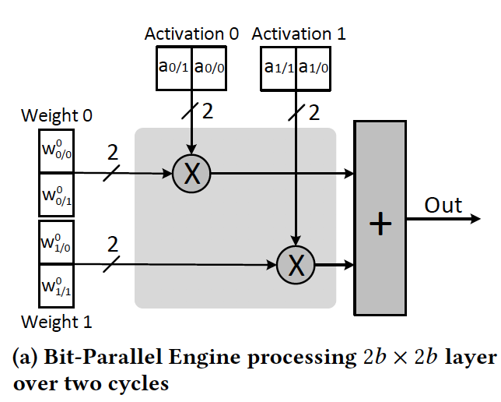
简化2b*2b的DPNN
Notes:
这是一个简化的两位精度的DPNN

Slide 6
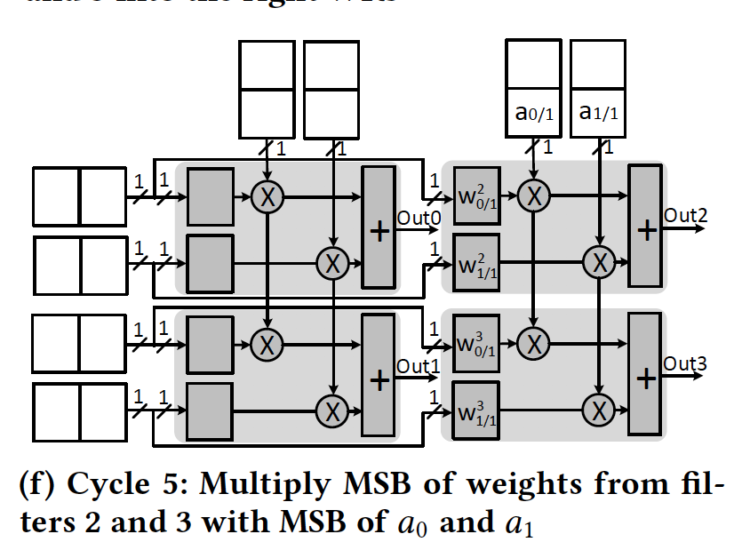
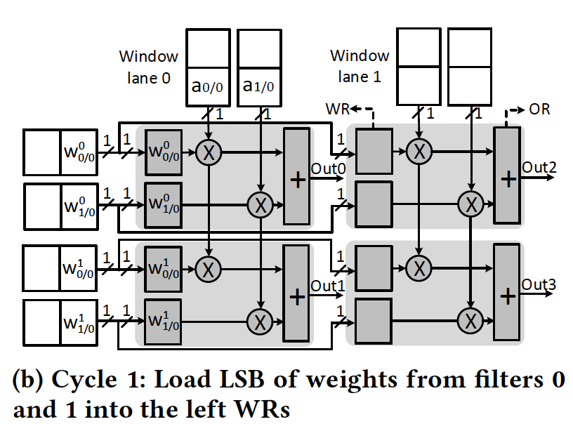
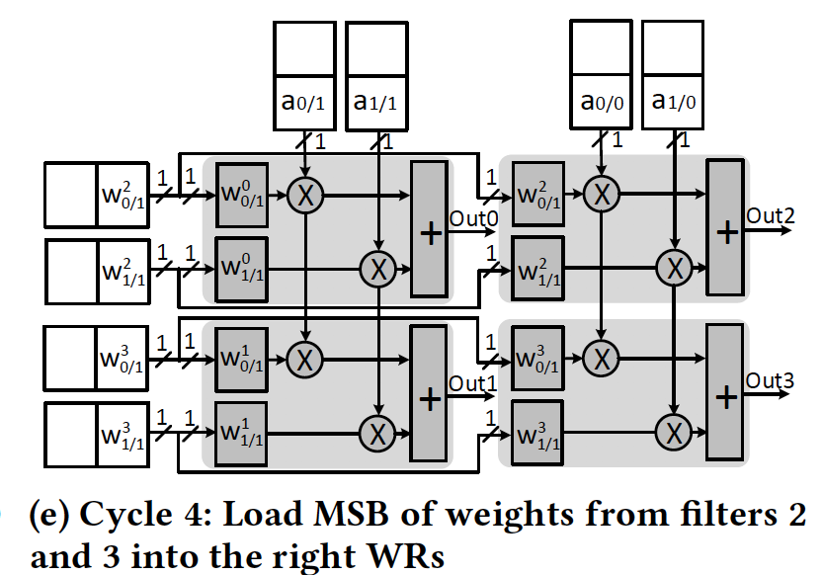
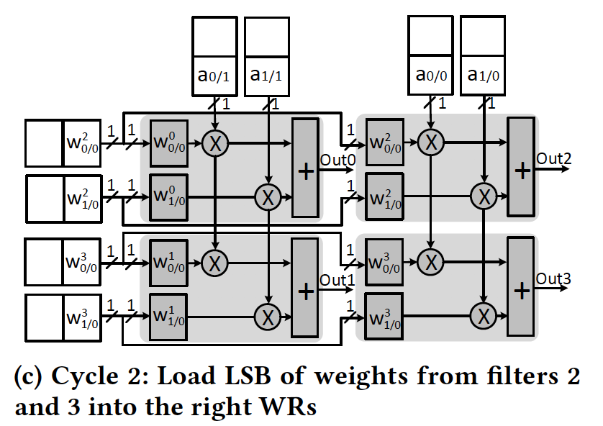
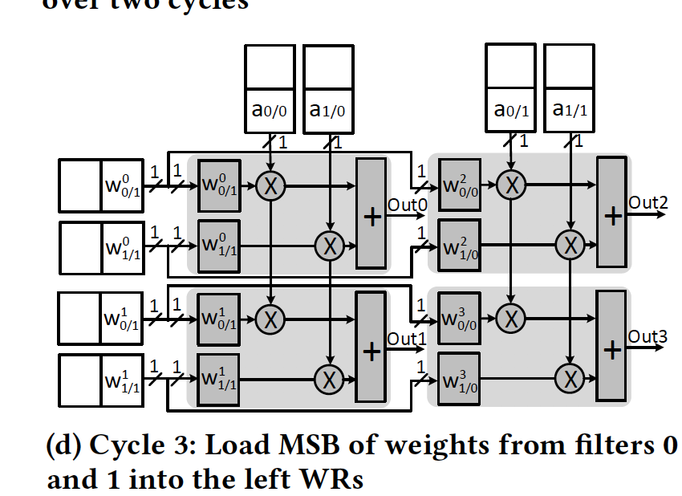
等价Loom计算过程
Notes:
这个一个等效两位精度的Loom

Slide 7
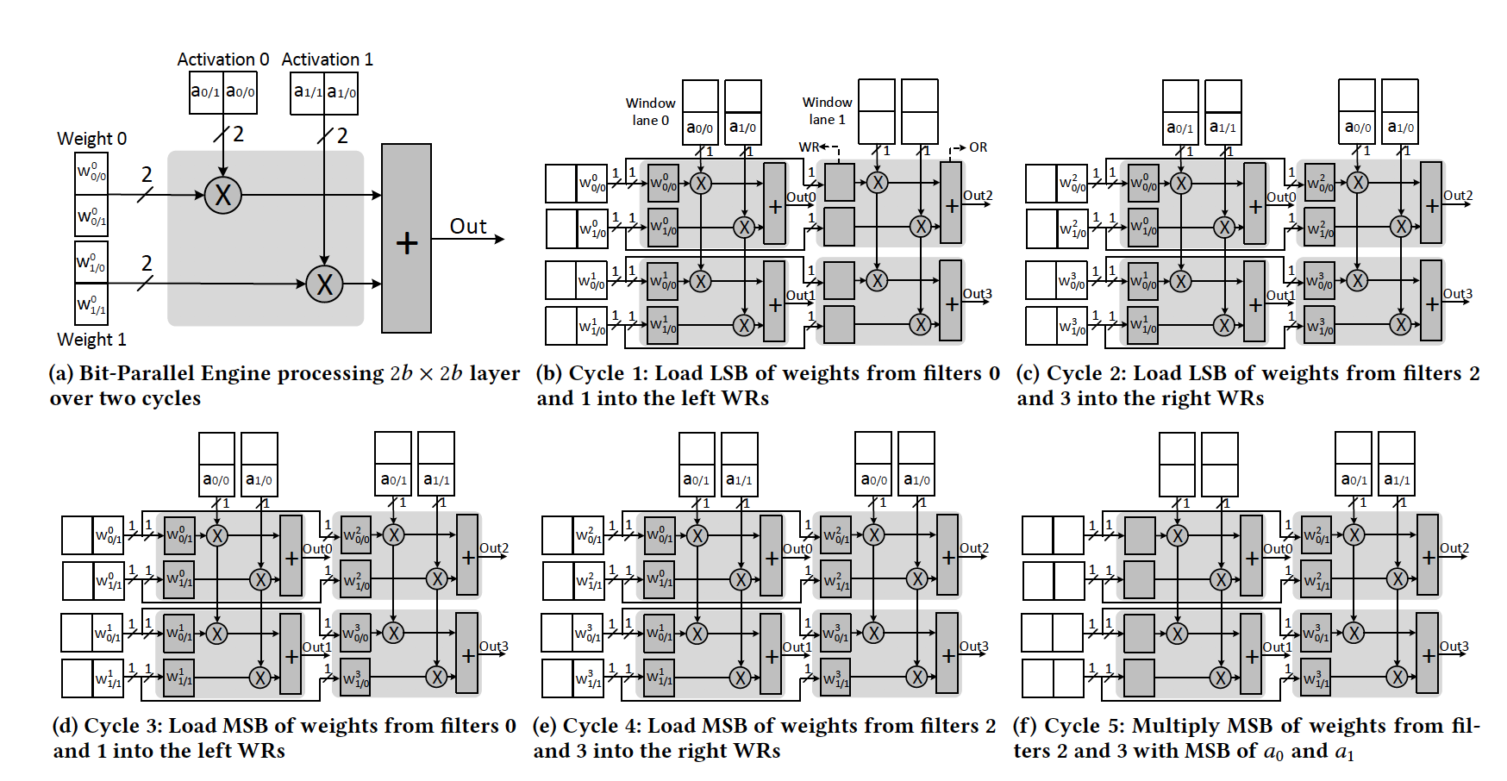

Loom计算过程
Notes:
此时我们设想 如果权重函数只有一位 这样loom的计算速度就是DPNN的两倍了

Slide 8
Loom简要介绍
Loom和DPNN的简化结构
Loom结构与理论性能分析
Loom评估
结论与我的思考

Slide 9
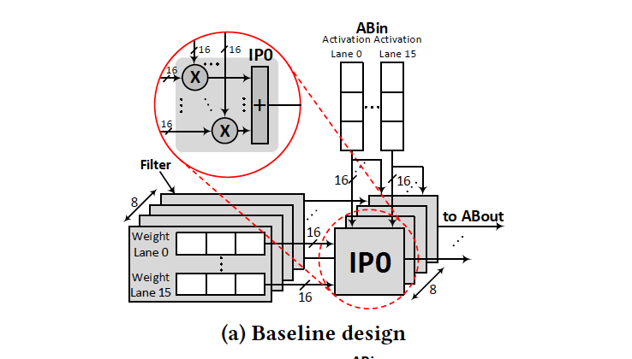
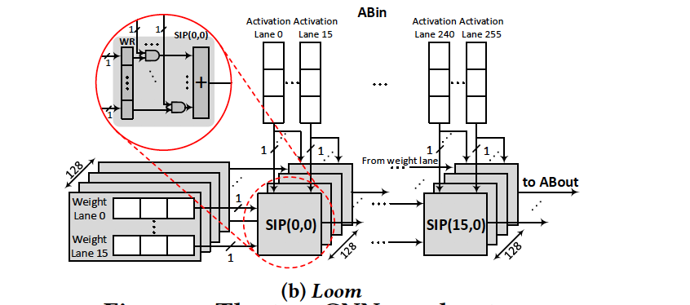
DPNN与LM结构
Notes:
在文章中，他采用的是128个filter 每个w的位数位plw 同时 他有16组每组16个的激活函数 每个的位数（精度）位pla 在卷积层这样DPNN 计算卷积的时间就是 16 （128filter/8filter）*16（16组a） 而LM只需要 plw * pla次循环就可以完成与DPNN256次循环等效计算 而plw和pla都是小于等于16的 所以效率要好于DPNN 而加速的倍数是考plw 和pla决定的 也就是256/plw*pla倍 由于我个人对卷积神经网络不是很了解透彻 全连接层部分我读的不是太懂 文章说明的是效率提升了16/plw倍 与pla没有关系 我在之后会研读清楚的

Slide 10
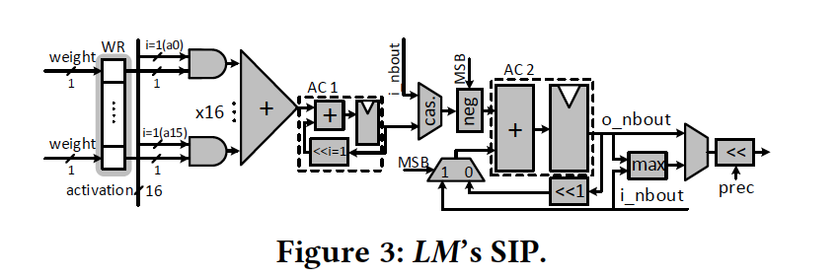
LM中的一个子计算核心
Notes:
这是一个LM中的SIP 由于LM执行的是一位的乘法 也就是与操作，所以它具有32个与门 还有两个加法树来实现移位的功能 同时为了支持卷积神经网络中的最大池化层 它还具有取最大值的功能

Slide 11
LM1b
LM2b
LM4b
LM16b？
Notes:
我们之前介绍的都是单比特乘运算，除此之外，作者还提出了2比特乘运算和4比特乘运算 我们可以假设一个 权重的精度从7变成了5 对于4比特来说没有提升 2比特来说提升了4/3 而一比特就提升了7/5倍 我们还可以想下 LM16b等于之前的16位固定精度的乘法器

Slide 12
Loom简要介绍
Loom和DPNN的简化结构
Loom结构与理论性能分析
Loom评估
结论与我的思考

Slide 13
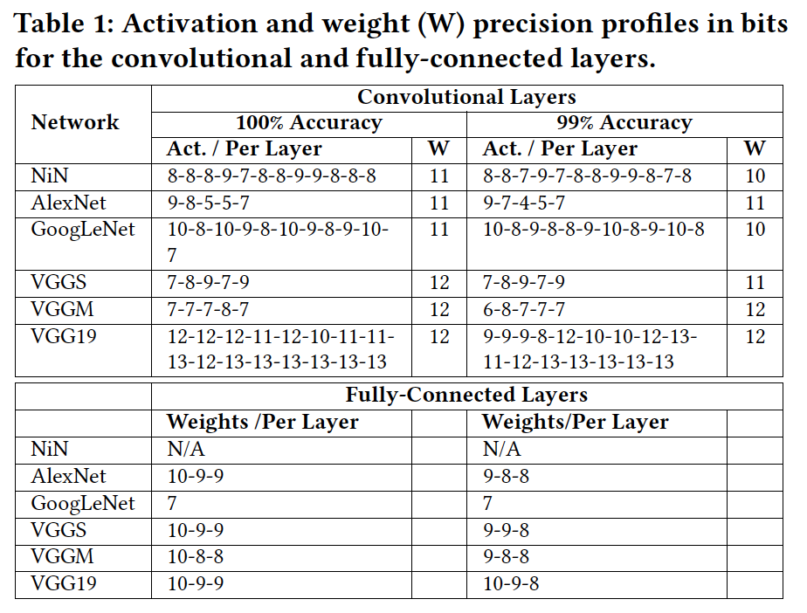
各种神经网络精度
Notes:
展示的是各种神经网络的权重和激活函数的精度 以及牺牲了1%的准确率的权重和激活函数的精度

Slide 14
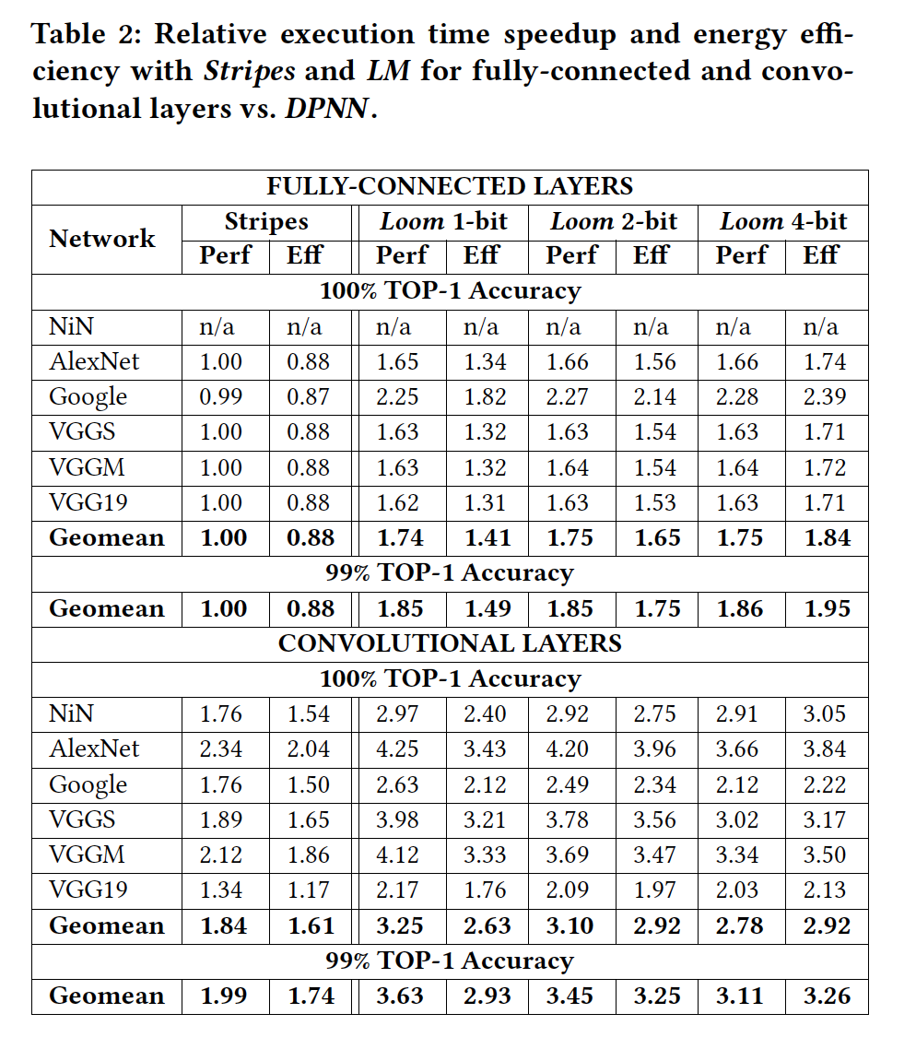
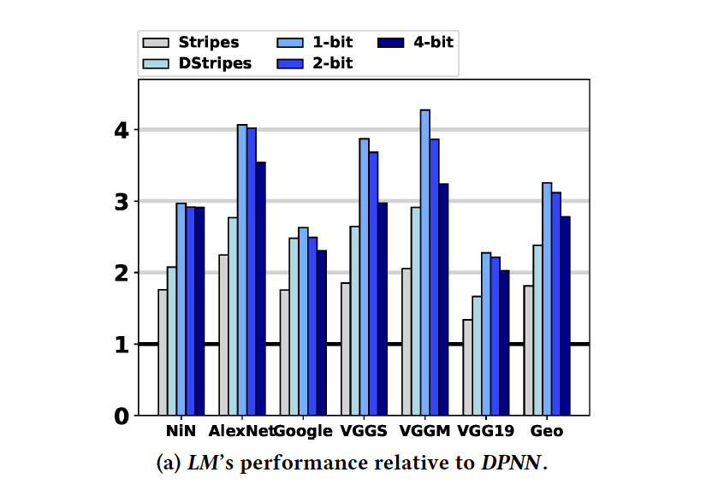
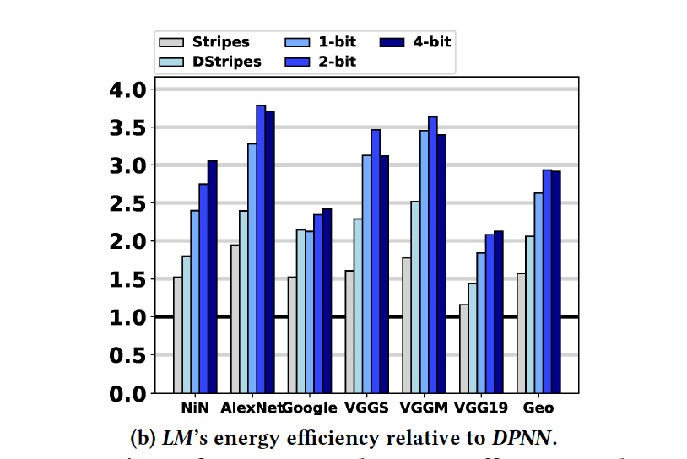
加速效率与能效对比
Notes:
stripes是另一篇文章提出的支持串行深度神经网络的架构

Slide 15
Loom简要介绍
Loom和DPNN的简化结构
Loom结构与理论性能分析
Loom评估
结论与我的思考

Slide 16
结论
Loom是一个效果显著的神经网络加速器
Loom的能耗得到了降低
我认为的不足
Notes:
1.需要的芯片更多了
2.习惯上的计算机总线都是16位/32位 所以导致了固定位精度的乘法器为16位/32位 他所提出的存储方式确实会节省存储空间（按位存储），但是存入的时候可能会产生额外的开销

